Slide 1
TITLE
Excelで体験する 言語モデルのしくみ
第1回 n-gram
直前のtoken列から、次に来やすいtokenを選ぶ仕組みをExcelで体験します。
context
候補を数える
selected
今回の狙い
「直前を見る」方式を理解し、第2回 Self-Attention の「文全体を見る」と比較できる状態にします。
n-gramは、文全体ではなく直前n個のtokenを手がかりにします。
Excelで体験する言語モデルのしくみ | 第1回 | 1

Slide 2
SERIES ROADMAP
全10回の中の位置づけ
第1回は、後続回と比較するための基準になる「直前を見る」モデルです。
第1回 n-gram
直前の並びから次を考える
第2回 Self-Attention
文全体のどこを見るかを重みで見る
第3回 Embedding
tokenを数値ベクトルにする
第4回 Positional Encoding
tokenの順番を数値で足す
第5回 Multi-Head Attention
複数の見方を同時に走らせる
第6回 Transformer Block
AttentionとFFNを積み重ねる
第7回 Softmaxと生成
確率から次tokenを選ぶ
第8回 Lossと学習
予測のズレを数値にする
第9回 Backpropagation
ズレを元に重みを更新する
第10回 RAG
外部資料を参照して答える
第1回の到達点: n-gramの「直前を見る」を理解し、第2回の比較軸を作る
Excelで体験する言語モデルのしくみ | 第1回 | 2

Slide 3
GOAL
今日の到達点
難しいAIとしてではなく、Excelで観察できる小さな部品として理解します。
1. 言語モデルの入口
次に来やすいtokenを予測する、という見方を持つ
2. n-gramの考え方
直前n個のtokenをcontextとして使うと理解する
3. Excelデモの読み方
生成文だけでなく、ログ表の各列を見る
4. 限界の理解
意味理解ではなく、出現パターンの教材用デモだと区別する
最後に見る表
A31から展開されるログ表。特に context / top_candidates / selected / generated_so_far を確認します。
Excelで体験する言語モデルのしくみ | 第1回 | 3

Slide 4
CONCEPT
n-gramは「直前を見る」モデル
第1回では、文脈を直前n個のtokenに限定して観察します。
context
直前n個のtoken
count
次候補の出現回数
sample
1つ選ぶ
context | top_candidates | selected
注文履歴 は | 正本:3回 / 顧客:1回 | 正本
注意
意味を完全に理解しているのではなく、学習データに出てきた並びから次を選びます。
Excelで体験する言語モデルのしくみ | 第1回 | 4

Slide 5
DEMO ASSET
Excelで作ったもの
Python in Excelで動かす、第1回用の小さなn-gram言語モデルです。
01_Demo
入力値と実行結果を見る
02_Corpus
training_text列を学習用文章として使う
外部 .py
PythonコードをコピーしてPythonセルへ貼る
A31出力
生成ログ表をExcel値として展開する
教材の範囲
ExcelだけでGPT級モデルを訓練するものではありません。仕組み説明用のミニモデルです。
デモ一式: https://github.com/KanameShiga-dev/excel-python-mini-llm-demo/tree/main/第1回_n-gram
Excelで体験する言語モデルのしくみ | 第1回 | 5

Slide 6
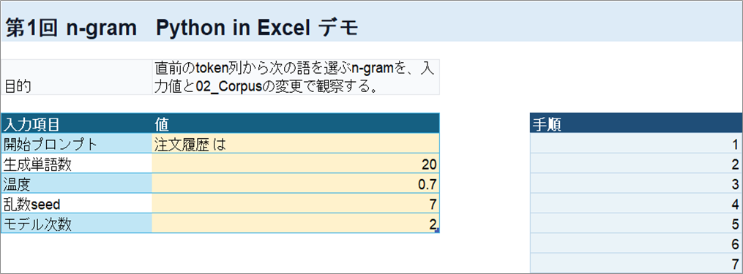
INPUT SHEET
01_Demo の画面
ExcelをUIとして触る入口を、先に画面で確認します。
開始プロンプト、生成token数、temperature、seed、モデル次数をここで変えます。
Excelで体験する言語モデルのしくみ | 第1回 | 6

Slide 7
EXCEL UI
Excel UIで何を変えるか
Pythonを実行するだけでなく、入力とコーパスを変えて生成の変化を観察します。
場所 | 変更・確認するもの | 見える変化
01_Demo!B4 | 開始プロンプト | 生成の出発点が変わる
01_Demo!B5 | 生成token数 | 出力の長さが変わる
01_Demo!B6 | temperature | 候補選択のばらつきが変わる
01_Demo!B7 | seed | 同じ条件での再現性が変わる
01_Demo!B8 | モデル次数 | 直前に見るtoken数が変わる
02_Corpus | training_text | 候補の出方そのものが変わる
ExcelをUIにして、設定変更 → 再実行 → generated_so_farやtop_candidatesの変化を見る教材です。
Excelで体験する言語モデルのしくみ | 第1回 | 7

Slide 8
FLOW
処理の流れ
コーパスから候補を数え、temperatureとseedを使って次tokenを選びます。
Corpus
学習文章
tokenize
簡易token化
n-gram
候補を数える
sample
温度で選ぶ
output
ログ表へ
今回のポイント
n-gramは見る範囲が固定的です。文全体を柔軟に見ているわけではありません。
Excelで体験する言語モデルのしくみ | 第1回 | 8

Slide 9
DATA
入力データとtoken化
tokenは、単語や記号などの処理単位です。初出以降はtoken表記で統一します。
コーパス
02_Corpus の training_text 列。モデルが候補を数える元データです。
token（単語や記号の単位）
このデモでは、正規表現による簡易token化で日本語語句・英数字・記号を分けます。
入力例 | 簡易token化の例
注文履歴は正本DBに保存する。 | 注文履歴 / は / 正本 / DB / に / 保存 / する / 。
修正点
単純な空白分割ではなく、コードの tokenize() が使う正規表現で分割します。
Excelで体験する言語モデルのしくみ | 第1回 | 9

Slide 10
RUNBOOK
デモ操作手順
手順はPython in Excelの手動実行を前提にしています。
1
外部 .py を開いて全文コピー
2
01_Demo の A31 を選ぶ
3
数式 > Pythonの挿入
4
Pythonエディターに貼る
5
出力を「Excel値」に切り替える
6
Ctrl + Enterで実行
7
A31から展開された表を見る
8
B6〜B10や02_Corpusを変えて再実行
重要
出力は「Excel値」。Pythonオブジェクトのままだと表に展開されません。
Excelで体験する言語モデルのしくみ | 第1回 | 10

Slide 11
DISPLAY MODES
表示表・列・変数の見方
第1回は表示モード切替ではなく、A31に展開される1つのログ表を読みます。
列名 | 見ること
generated_text | 完成文。1行目だけに表示
step | 生成の何手目か
context | その手で直前に見ていたtoken列
top_candidates | 候補token、回数、確率の上位
selected | 実際に選ばれたtoken
generated_so_far | その時点までの生成文
最初に見る列
context → top_candidates → selected → generated_so_far の順に追うと、選ばれ方が分かります。
Excelで体験する言語モデルのしくみ | 第1回 | 11

Slide 12
HOW TO READ
表の読み方 1
生成文だけでなく、1 stepごとの判断材料を追います。
step | context | top_candidates | selected
1 | 注文履歴 は | 正本:3回/75%, 顧客:1回/25% | 正本
2 | は 正本 | DB:2回/67%, の:1回/33% | DB
読み方
contextが今見ている直前の並びです。top_candidatesが候補一覧で、selectedが今回選ばれたtokenです。
観察ポイント
一番多い候補が必ず選ばれるとは限りません。temperatureがばらつきを作ります。
Excelで体験する言語モデルのしくみ | 第1回 | 12

Slide 13
HOW TO READ
表の読み方 2: 具体例
同じ開始プロンプトでも、temperatureやseedで選ばれ方が変わります。
設定 | 見え方 | 注意
低いtemperature | よく出る候補を選びやすい | 安定するが単調になりやすい
高いtemperature | 意外な候補を選びやすい | 話題が飛びやすくなる
seed固定 | 同条件で近い結果を再現 | 乱数の入口を固定するだけ
おすすめの確認
temperatureを0.6、0.9、1.2に変え、selectedとgenerated_so_farがどう変わるかを比べます。
Excelで体験する言語モデルのしくみ | 第1回 | 13

Slide 14
CONNECTION
前回・次回との接続
第1回はシリーズの入口です。次回は見る範囲の考え方が大きく変わります。
第1回 n-gram
直前n個のtokenだけを見る。見る範囲は固定的。
第2回 Self-Attention
文全体のどこを見るかを重みとして観察する。
比較軸
直前を見る vs 文全体を見る
つながり
第1回で「直前を見る」制約を体験しておくと、第2回でSelf-Attentionの便利さが見えやすくなります。
Excelで体験する言語モデルのしくみ | 第1回 | 14

Slide 15
LIMITATION
実LLMとの差分と未扱い範囲
教材として分かりやすくするため、実LLMよりかなり単純化しています。
項目 | この回での扱い
データ量 | 短い教材用コーパスだけを使う
モデル | ニューラルネットワークではなくn-gram
文脈 | 直前n個のtokenだけを見る
意味理解 | 人間のように意味を理解しているわけではない
学習 | 重み更新やBackpropagationは扱わない
安全注記
コード自体は外部APIにアクセスしませんが、Python in Excelの実行環境はMicrosoft Cloud上です。
Excelで体験する言語モデルのしくみ | 第1回 | 15

Slide 16
WRAP-UP
まとめと次回導線
第1回では、言語モデルの入口として「次tokenを選ぶ」流れを観察しました。
分かったこと
n-gramは直前のtoken列から次候補を数えます。
Excelで見る場所
A31のログ表で context / top_candidates / selected を追います。
限界
意味理解ではなく、出現パターンを使う教材用ミニモデルです。
次回
第2回 Self-Attention では、直前だけでなく文全体のどこを見るかを重みとして観察します。
Excelで体験する言語モデルのしくみ | 第1回 | 16

Slide 17
GLOSSARY
第1回 n-gram 用語集
生成ログを読むために必要な用語を整理します。
用語 | 説明
token | 文章を分けた処理単位。第1回では正規表現による簡易token化を使います。
n-gram | 直前n個のtokenをcontextとして、次に来るtokenを数える方法です。
context | そのstepで直前に見ていたtoken列。モデル次数が2なら直前2tokenです。
top_candidates | そのcontextで候補になったtoken、回数、確率の上位です。
selected | 候補の中から実際に選ばれたtokenです。
temperature / seed | temperatureはばらつき、seedは乱数の再現性を調整します。
第1回では、意味理解ではなく、直前の並びから次候補を選ぶ流れを見ます。
Excelで体験する言語モデルのしくみ | 第1回 | 17

